Slide 1

PRESTIGE
Mazā Nometņu 80 Rīga
Diāna Tali Tel: +372 58164078 e-pasts: diana@estlanda.ee www.agenskalna.lv
Sandis Punkstiņš Tel: +37129130904 e-pasts: sandis@agenskalna.lv

Slide 2

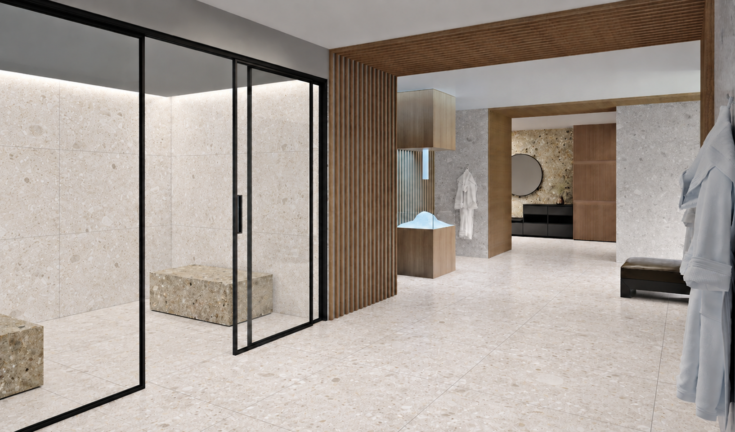
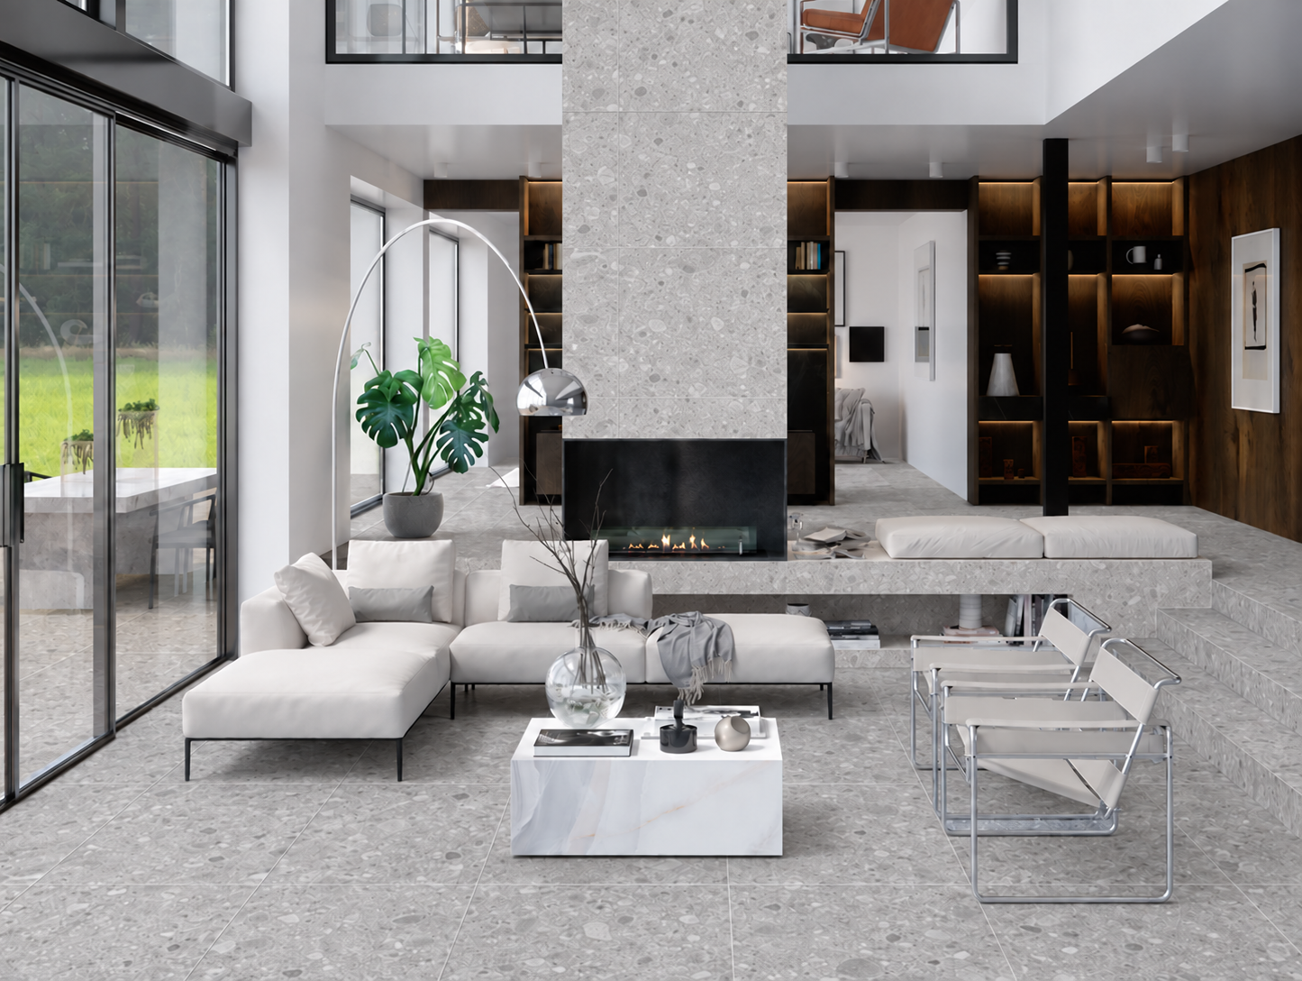

PRESTIGE
Bergamo marfil rect R10 60x60cm
Bergamo gris R10 60x60cm

Slide 3

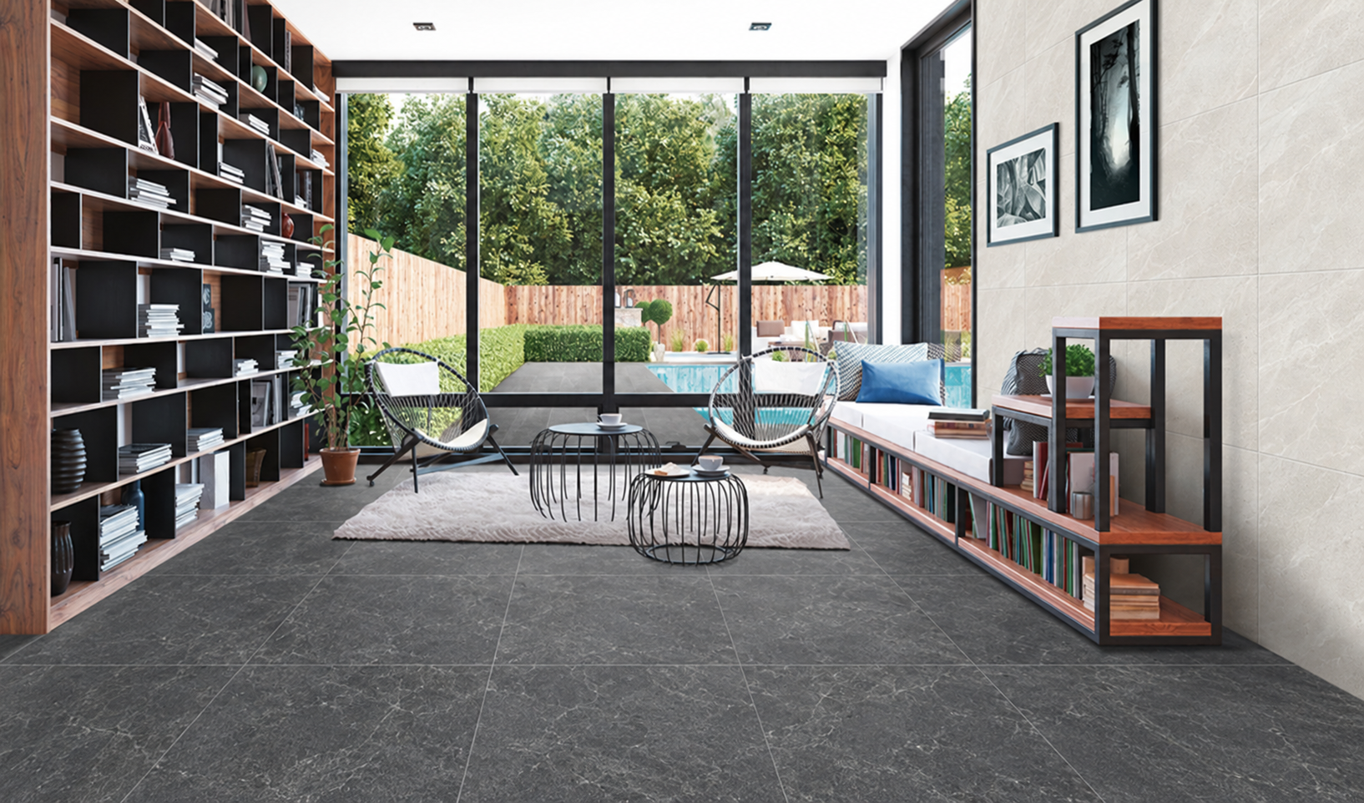

PRESTIGE
Charisma black rect R10 60x60cm
Journei otta R10 60x60cm

Slide 4
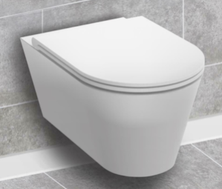
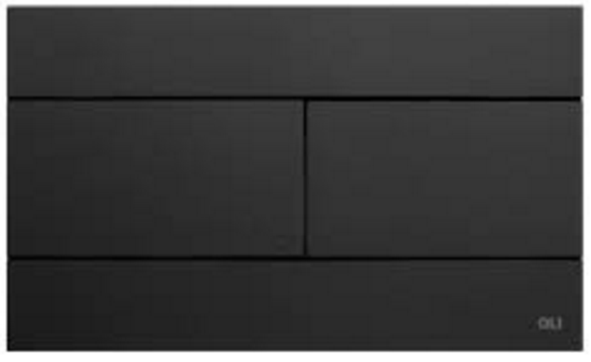

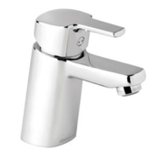
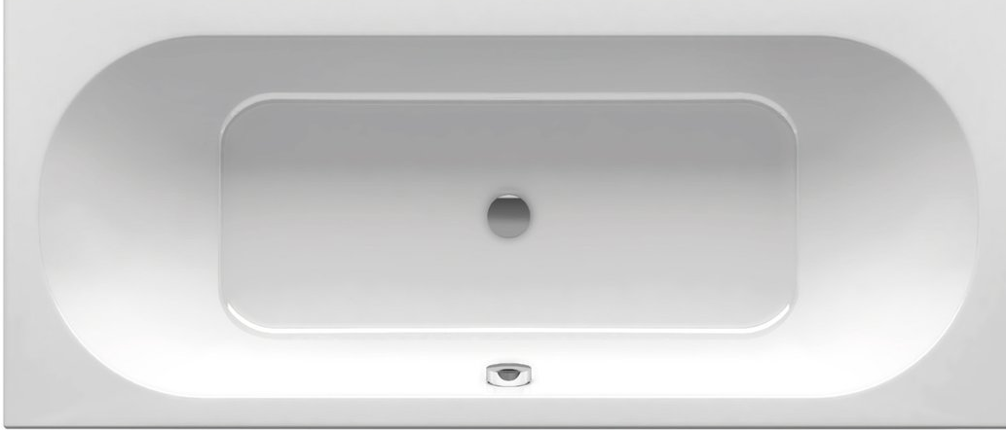
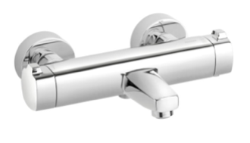
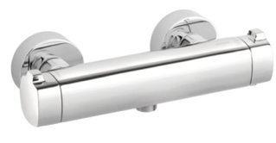

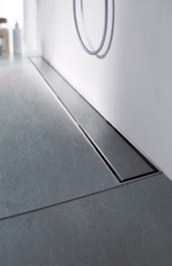
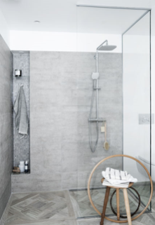
SANtehnika
1
2
3
4
PRESTIGE
RAK Resort piekārtais pods
WC skalošanas poga - hromēta vai melna
Izlietne Catalano New Light 62x48
Damixa Pine Medium izlietnes maisītājs
Vanna Ravac City standarta komplektācijā ar baltu priekšējo paneli
Damixa Thermixa 700 termostatiskais vannas un dušas maisītājs
Flīzēts dušas traps
Dušas sānu stikls alumīnija rāmī, sniedzas līdz griestiem
Damixa Pine Plus dušas komplekts
5
6
7
8
9

Slide 5

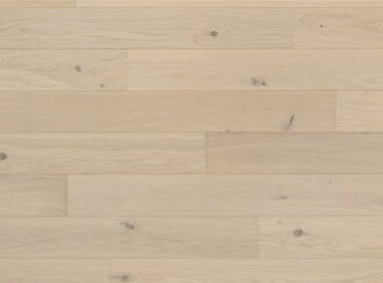







INTERJERA DIZAINS
Iekšdurvis
Jeldwen Craft
PRESTIGE
Parkett
3 slāņu parkets balināta ozola tonī ar dabīgu faktūru
3 slāņu ozola parkets gaišā toni ar dabīgu faktūru
3 slāņu ozola parkets antīkā tonī
Durvju rokturis
INOVO Bogota nerūsēj. tērauda tonis
Koka grīdlīste - balta
Sienu krāsas toņi
Ukselink Atene

Slide 6
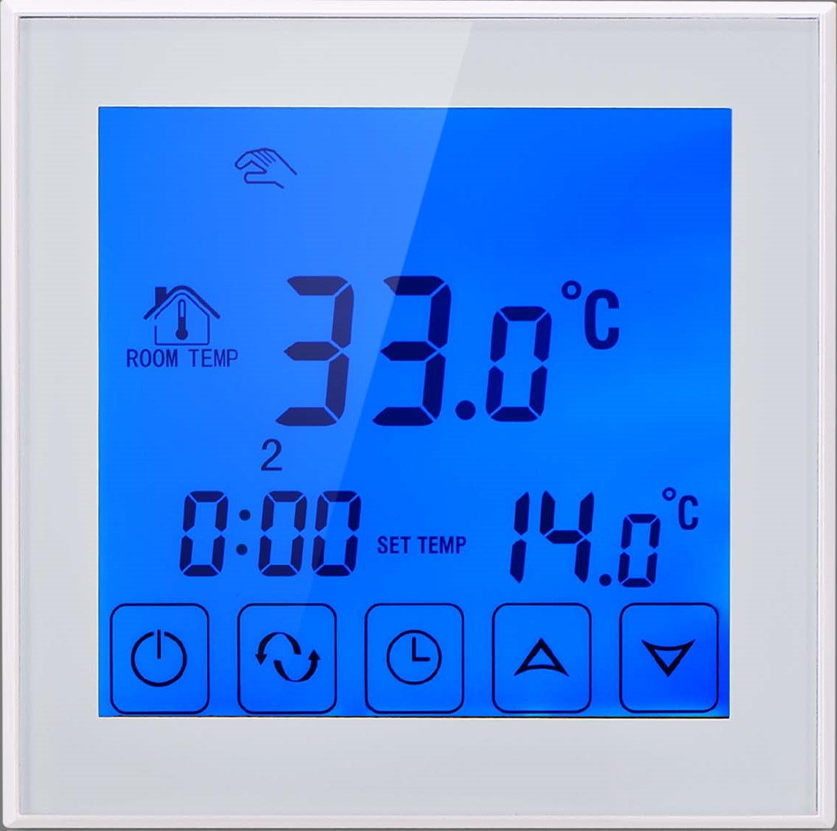
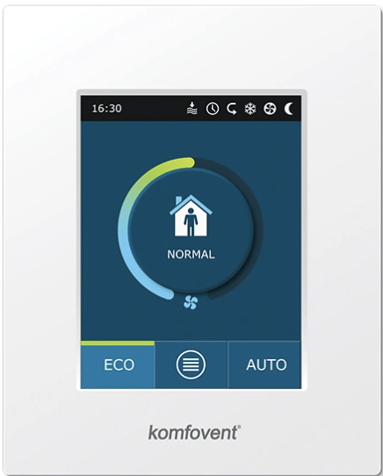

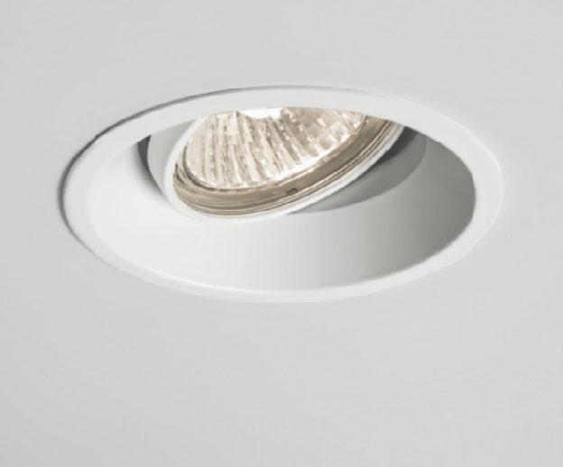


Istabas termostats (balts fona apgaismojums)
Slēdži un rozetes Schneider Sedna baltā krāsā
Ventilācijas vadības panelis
PRESTIGE
Gaismekļi (vannas istabā,
tualetē un koridorā)
Dzīvokļa namruņa panelis (vai līdzīgs produkts)
Izstrādātājs patur tiesības aizstāt tīmekļa vietnē uzskaitītos produktus ar līdzvērtīgiem, ja šāda nepieciešamība ir pamatota.

